Slide 1
産学連携ワンストップ相談時の注意事項
１．次項記載の事業/テーマから、希望する事業/テーマを選択してください。
選択に当たっては、AMEDホームページ各事業説明を参照してください。
２．課題リーダが申し込み、必ず出席してください。
共同提案者（アカデミア・臨床家・企業）も同席してください。
ただし、会議室の関係から最大６名までです。
３．相談に当たっては、本雛形を使用してください。
必要に応じ、項目を複製してください。
本雛形を使用しない場合は、雛形と同じ内容を含めて下さい。
雛形の項目以外を記載する場合は、項目名をつけて挿入してください。
記載が難しい項目は空欄でかまいません。
相談時間は1時間です。相談時間の延長できません。
説明時間は20分程度に納めてください。
４．当日、コピーを５部ご持参してください。
相談終了後、コピーは返却します。相談内容の守秘義務は厳守します。
５．プロジェクターを使用する場合は、こちらのものを使用します。
Dsubシュリンク15ピン接続。Macの場合は変換器をご持参ください。

Slide 2
提案課題名（案）
相談日時：●●年●月●日
対象プログラム：ACT-M／ACT-MS／先端計測（要素技術/機器）
対象テーマ（ACT-M/MS)：創薬／医療技術（医療機器・検査試薬を含む）
提案課題において、申請を希望するプログラムおよびテーマを選択してください。
課題リーダ
氏名 所属機関名 部署 役職
共同研究開発者／セットアップ企業（ACT-MSの場合）
氏名 所属機関名 部署 役職
氏名 所属機関名 部署 役職
氏名 所属機関名 部署 役職

Slide 3
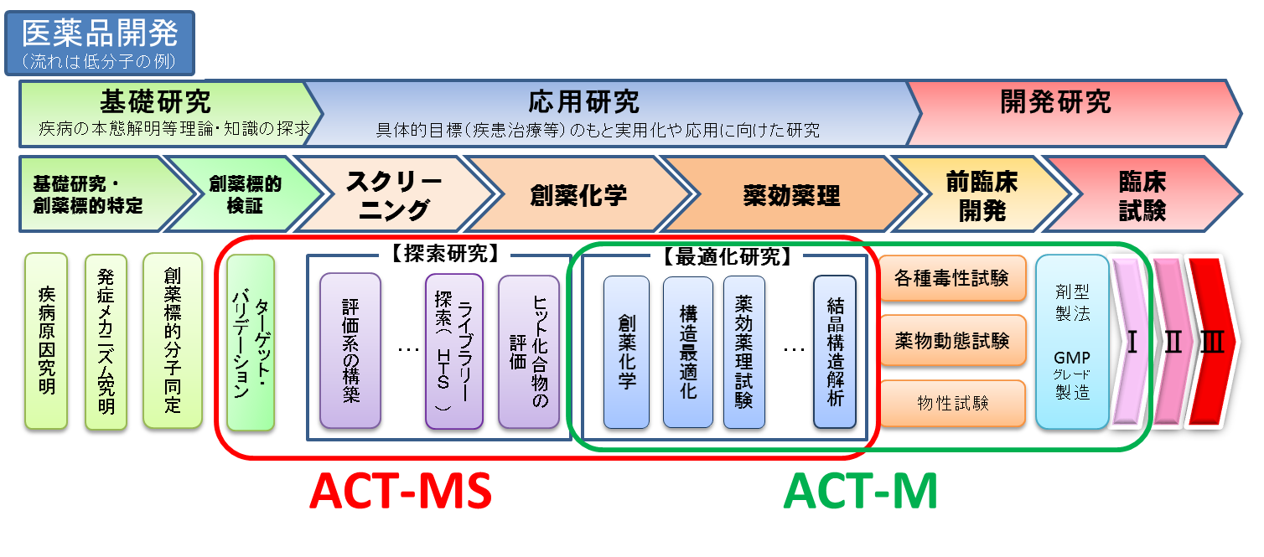
Ⅰ 研究開発フェーズ（ACT-M/MSの場合）
提案課題の研究開発工程を、最も近い図に開始時点と終了時点を矢印で示してください。不要な図は削除してください。
開始
終了
開始
終了

Slide 4
Ⅰ 研究開発フェーズ（先端計測の場合）
提案課題の研究開発工程を、最も近い図に開始時点と終了時点を矢印で示してください。不要な場合は削除してください。
開始
終了

Slide 5
Ⅱ 研究開発の背景
現状の課題、問題点を整理して記載してください。

Slide 6
Ⅲ 研究開発の目的（狙い）・目標
提案課題の目的（狙い）と、本提案における目標を具体的に記載してください。

Slide 7
Ⅳ シーズおよび新規性（独創性）
提案課題のキーとなるシーズについて、その内容を新規性・独創性を含め記載してください。
シーズのエビデンスを示すデータを記載してください。
シーズに関する特許の状況について記載ください。（ACT-Mでは出願が必須です。ACT-MSの場合は出願計画が必須です。）

Slide 8
Ⅴ 競争優位性
シーズおよび提案課題に関して、国内外の研究開発状況と、それら研究開発と提案課題（含むシーズ）の比較結果を記載してください。

Slide 9
Ⅵ 研究開発内容
提案課題の目的（狙い）・目標を達成するための研究開発のアプローチ、具体的手法、進め方を、本シーズとの関係を明確にしながら記載してください。

Slide 10
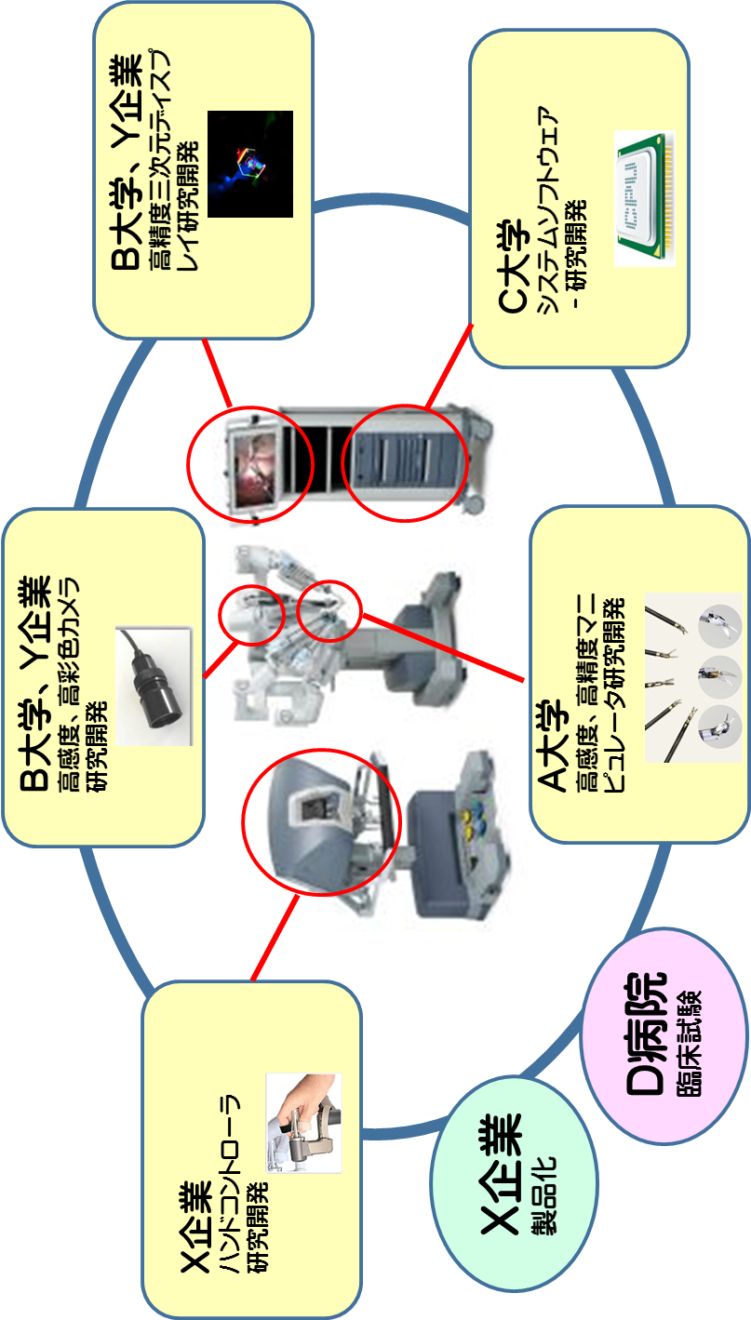
Ⅶ 研究開発体制
研究開発体制を図示してください。また、研究開発機関毎の役割も記載してください。

Slide 11
Ⅷ 臨床試験までの課題と対応（ACT-MS・先端計測は除く）
計画している臨床試験の内容を記載して下さい。
臨床試験に至るために解決すべき課題およびそれらの解決計画を説明して下さい。
薬事承認にむけた考え方および取り組みについて記載してください。（想定される薬事クラス、治験の要否、PMDA相談など）

Slide 12
Ⅸ 目指す事業の内容
対象・提供価値
対象（対象疾患・患者等）と、その対象に提供する価値（有効性・効果）を記載してください。
・市場規模・売上げ見込み
提案課題が対象とする市場規模（日本・世界）および売上げ見込み（日本・世界）を記載してください。
ACT-M/先端計測（機器）の場合：本提案課題終了後、事業化を実現するまでの計画を説明して下さい。
ACT-MSの場合：想定されるビジネスモデル、セットアップ企業の役割を記載してください。

Slide 13
Ⅹ 採択情報・その他
当該研究について、AMEDの委託／補助をうけている、もしくは過去受けていた場合は、その事業名、期間を記載ください。
その他、特記すべき事項があれば記載してください。

